Slide 1

Анализ рассказа
Сергея Махотина
«Боря Лаптевых»
(Урок внеклассного чтения)
Презентация учителя
русского языка и литературы
МАОУ лицей №49
г. Калининграда
Рзаевой Гюльнары Нушраван -кызы

Slide 2
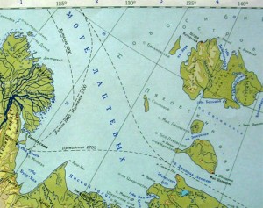
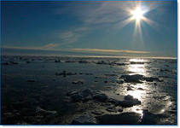
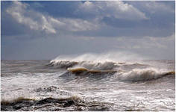
Море Лаптевых
(«Боря Лаптевых»)

Slide 3
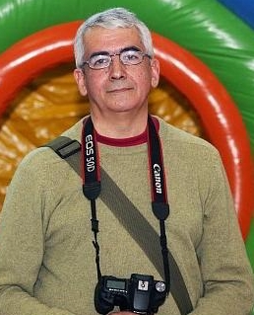
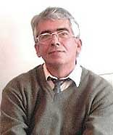
Сергей Анатольевич Махотин — автор произведений для детей.
Родился в 1953 году. Детство прошло в городе Сочи. Прежде чем стать писателем, служил в армии,
работал звукооператором ,учился в Институте киноинженеров, закончил поэтическое отделение Литературного института. Работал корреспондентом ,
в начале 80-х стал писать для детей и печататься в журналах
«Костер» и «Искорка».
В 1985 году в двух центральных издательствах — «Детская литература» и «Малыш» — появились первые книги стихов: «Море в банке» и «Здравствуй, день!». С тех пор издано немало произведений Махотина.

Slide 4
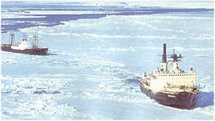
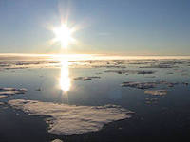
Море Лаптевых — одно из самых суровых арктических морей
Море названо в честь русских полярных исследователей 18 века — двоюродных братьев Дмитрия и Харитона Лаптевых, так как они первыми нанесли на карту его берега.
Исторические названия моря:
Татарское, Ленское, Сибирское, Ледовитое.
В 1883 году полярный исследователь
Фритьоф Нансен назвал море именем Норденшёльда.
В 1913 году по предложению океанографа
Ю. М. Шокальского Русское географическое общество утвердило нынешнее название, но официально оно было закреплено только 27 июня 1935 года.

